Slide 1
Про виконання статті 30 Закону України «Про освіту» та ефективності обміну інформацією електронними засобами зв’язку
Счастна І.О.
Головний спеціаліст відділу дошкільної, загальної середньої, корекційної та позашкільної освіти

Slide 2
Закон України “Про освіту”
Стаття 30. Прозорість та інформаційна відкритість закладу освіти
статут закладу освіти;
структура та органи управління закладу освіти;
кадровий склад закладу освіти згідно з ліцензійними умовами;
освітні програми, що реалізуються в закладі освіти, та перелік освітніх компонентів, що передбачені відповідною освітньою програмою;
мова (мови) освітнього процесу;
наявність вакантних посад;
напрями наукової та/або мистецької діяльності (для закладів вищої освіти);
наявність гуртожитків та вільних місць у них, розмір плати за проживання;
результати моніторингу якості освіти;
річний звіт про діяльність закладу освіти;
правила прийому до закладу освіти;
умови доступності закладу освіти для навчання осіб з особливими освітніми потребами;
кошторис та фінансовий звіт про надходження та використання всіх отриманих коштів;
інша інформація, що оприлюднюється за рішенням закладу освіти або на вимогу законодавства.

Slide 3
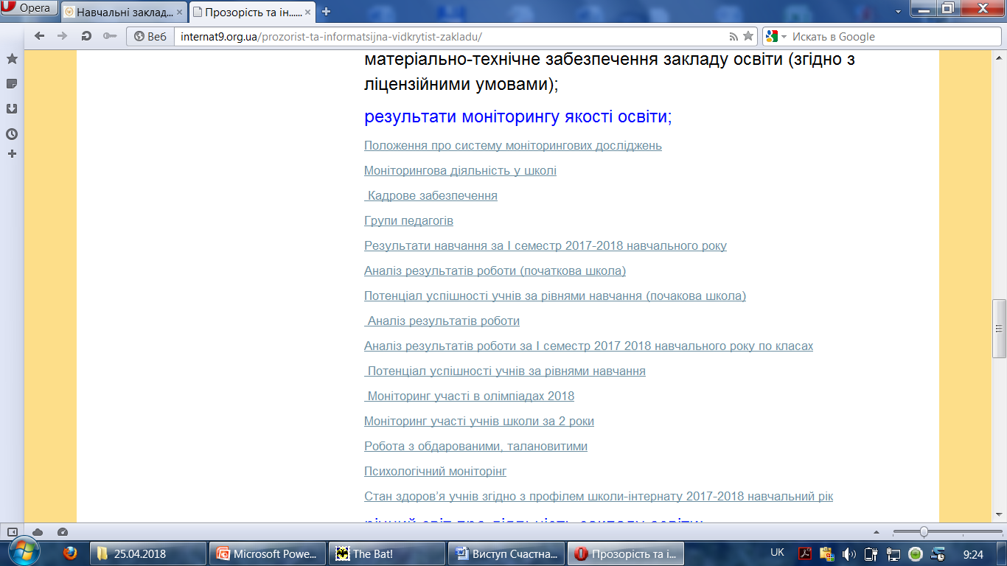
КЗ «Харківська загальноосвітня санаторна школа-інтернат I–III ступенів № 9» Харківської обласної ради

Slide 4
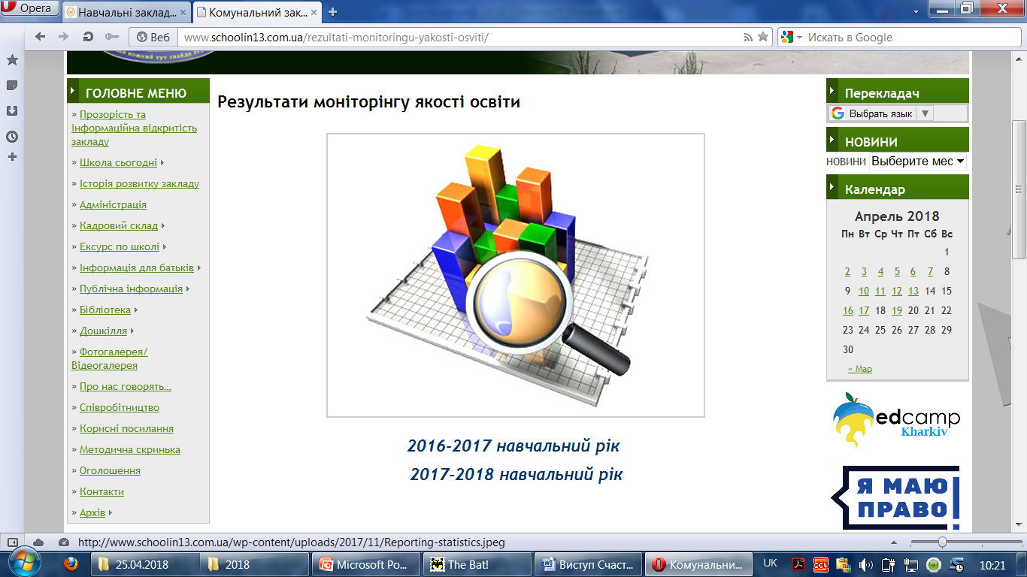
КЗ «Харківський санаторний навчально-виховний комплекс № 13» Харківської обласної ради

Slide 5
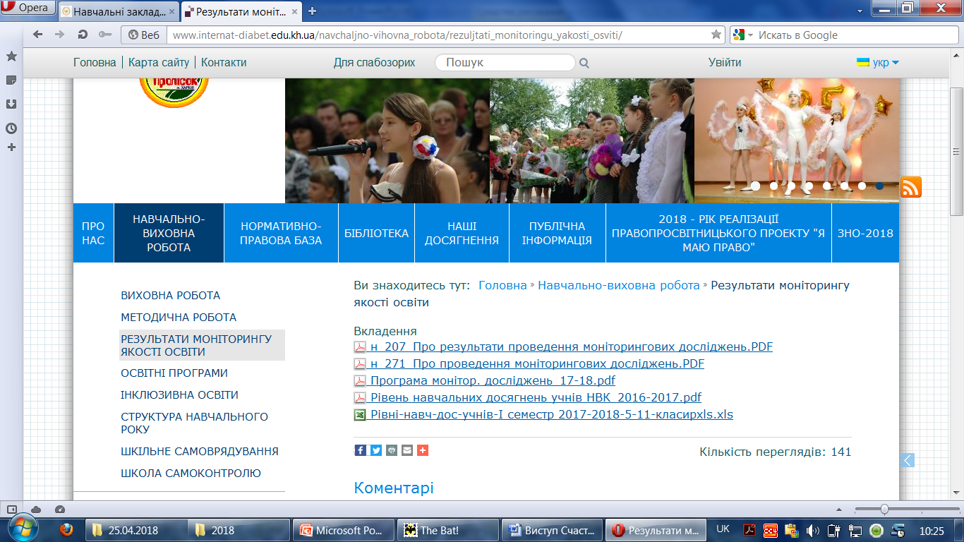
КЗ «Харківський санаторний навчально-виховний комплекс № 1» Харківської обласної ради

Slide 6
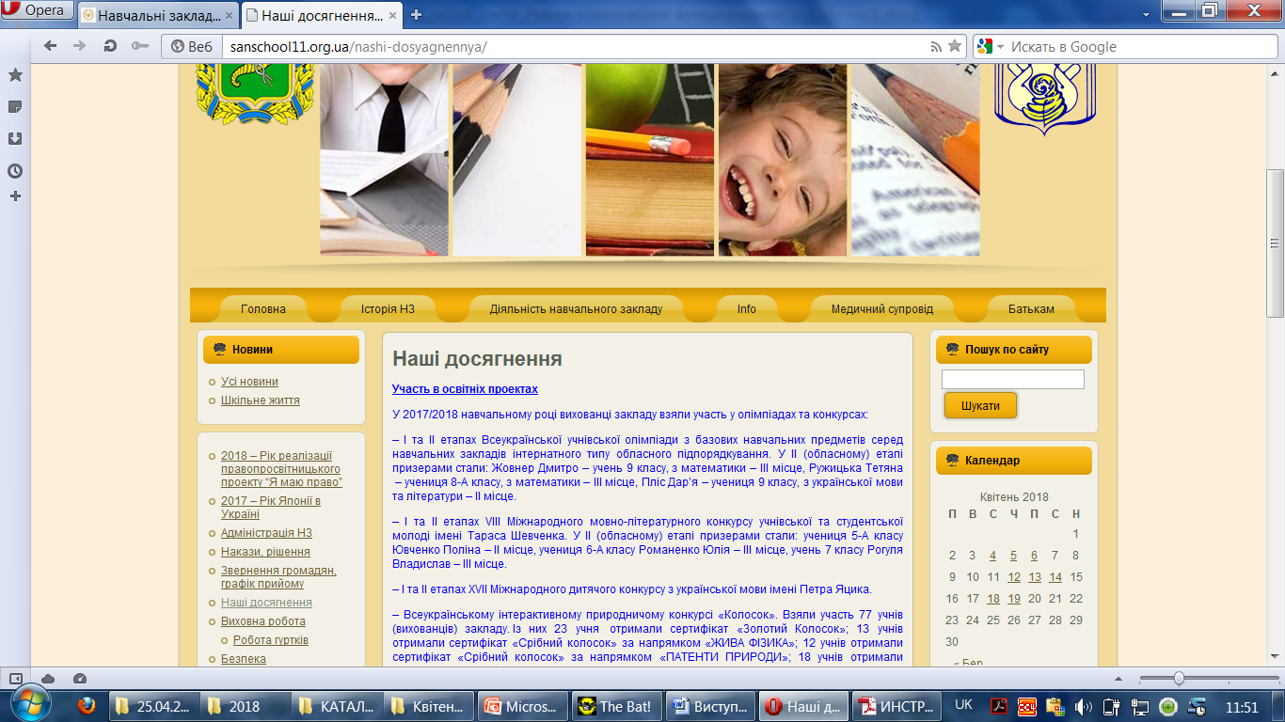
КЗ «Харківська загальноосвітня санаторна школа-інтернат I–II ступенів № 11» Харківської обласної ради

Slide 7
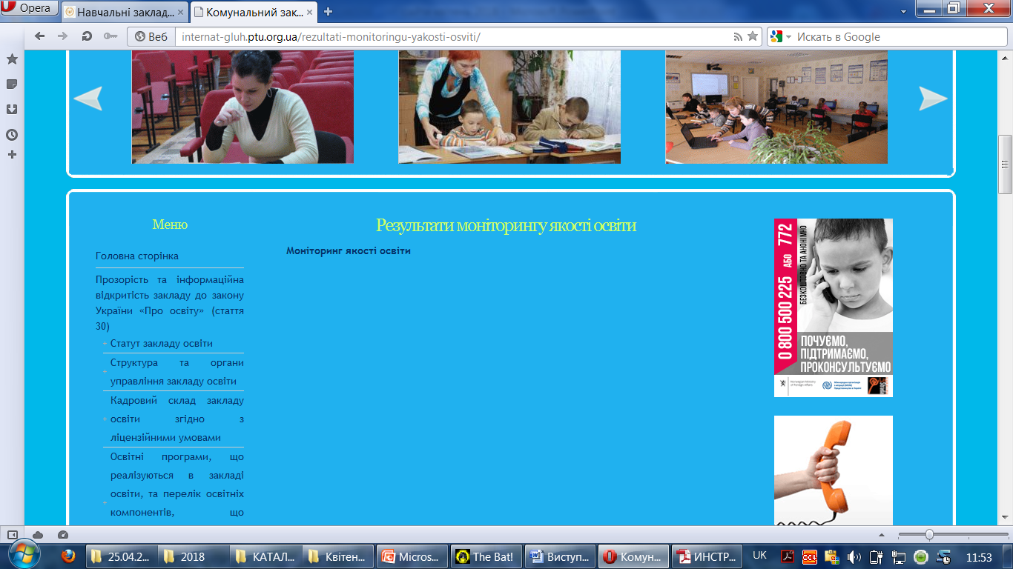
КЗ «Харківський спеціальний навчально-виховний комплекс» Харківської обласної ради

Slide 8
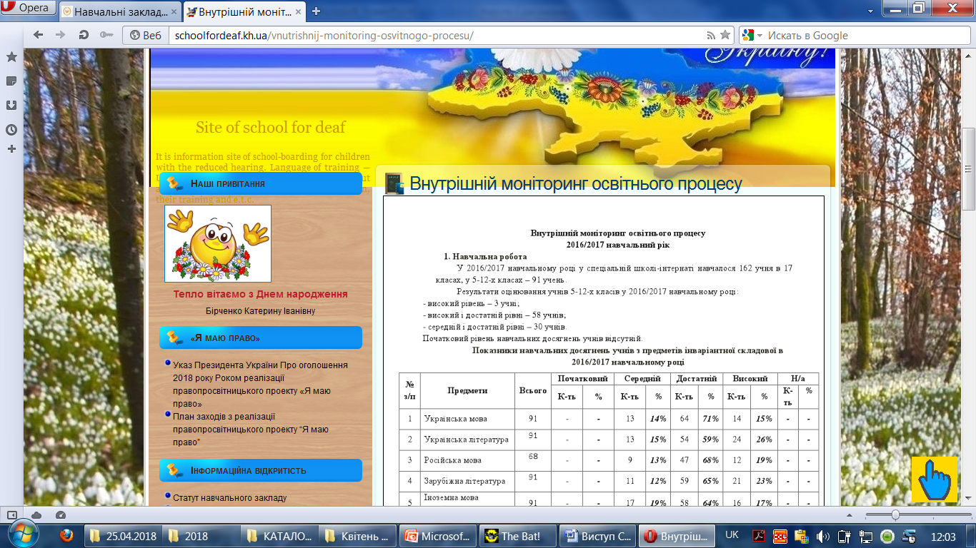
КЗ «Харківська спеціальна загальноосвітня школа-інтернат І-ІІІ ступенів № 6» Харківської обласної ради

Slide 9
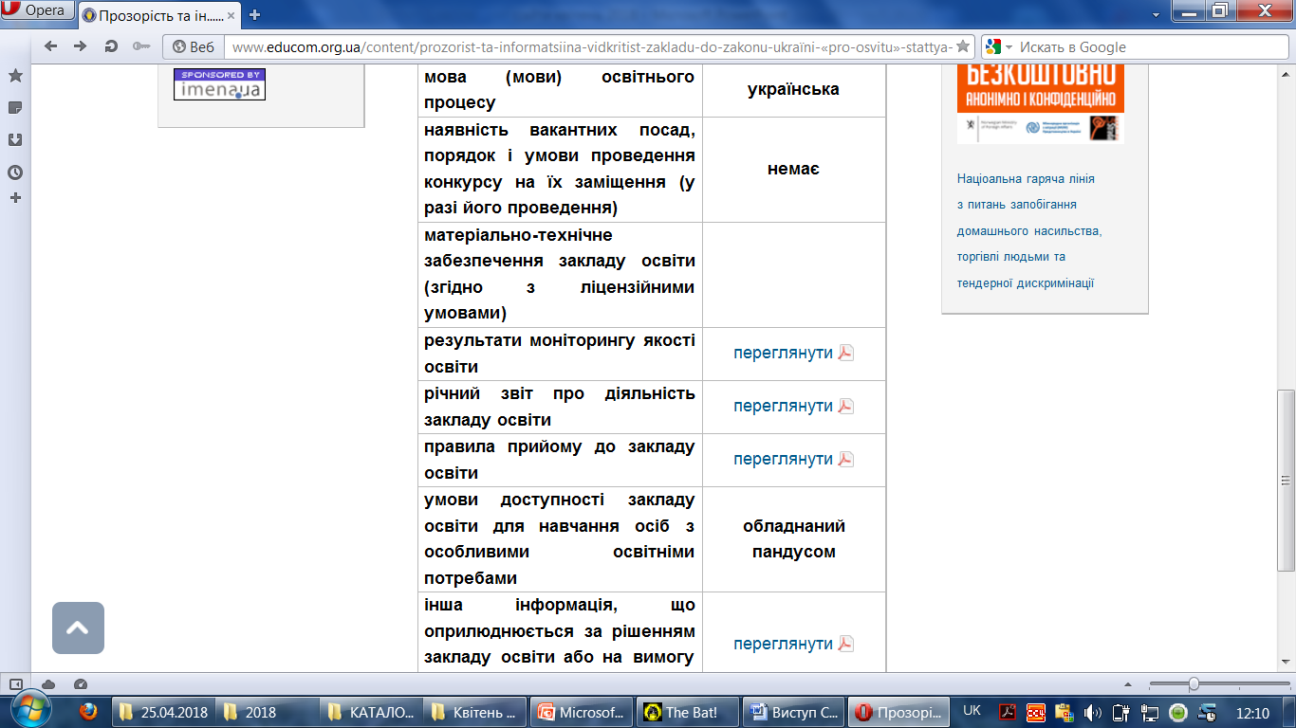
КЗ «Харківський спеціальний навчально-виховний комплекс ім. В.Г. Короленка» Харківської обласної ради

Slide 10
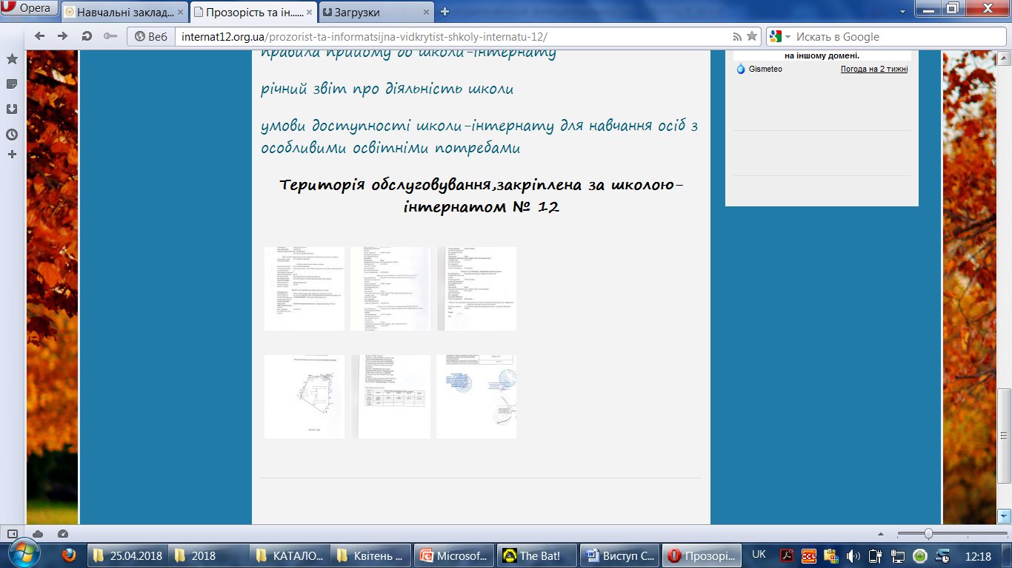
К З «Харківська спеціальна загальноосвітня школа-інтернат І-ІІІ ступенів №12»
Харківської обласної ради

Slide 11
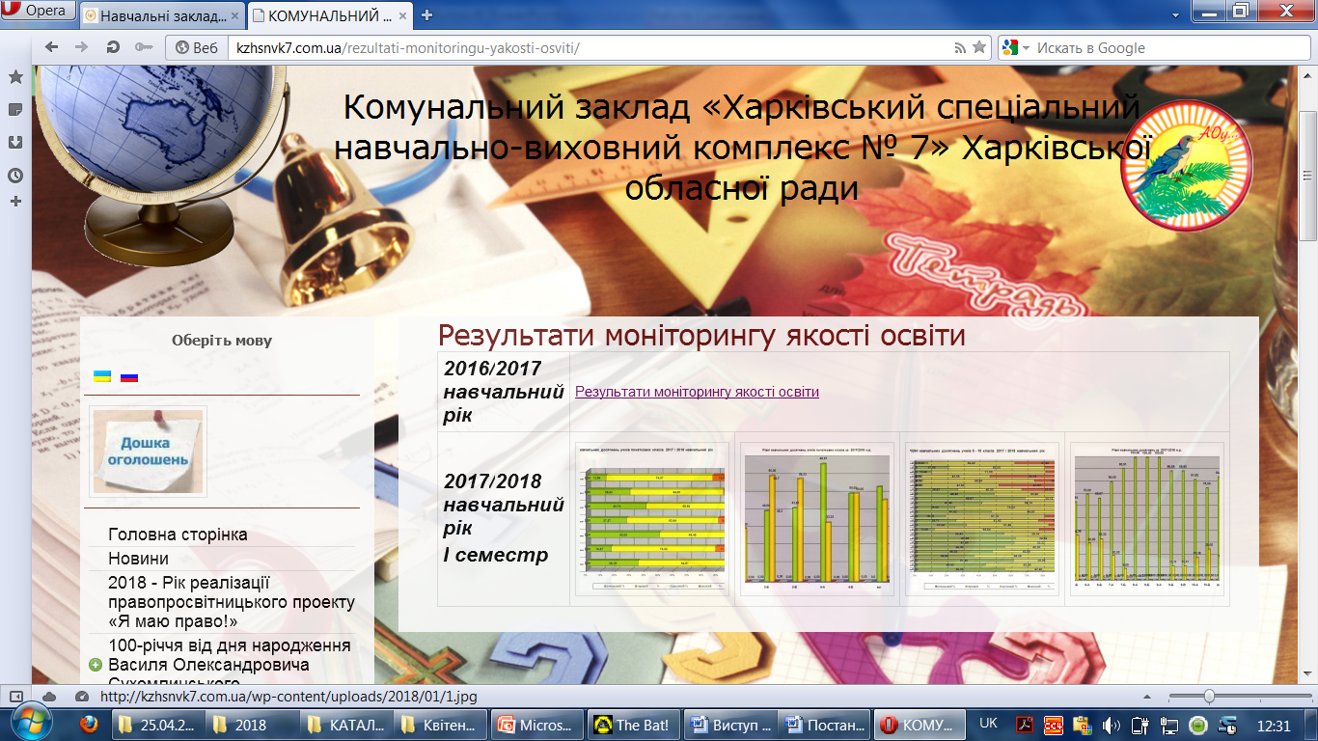
КЗ «Харківський спеціальний навчально-виховний комплекс № 7» Харківської обласної ради

Slide 12
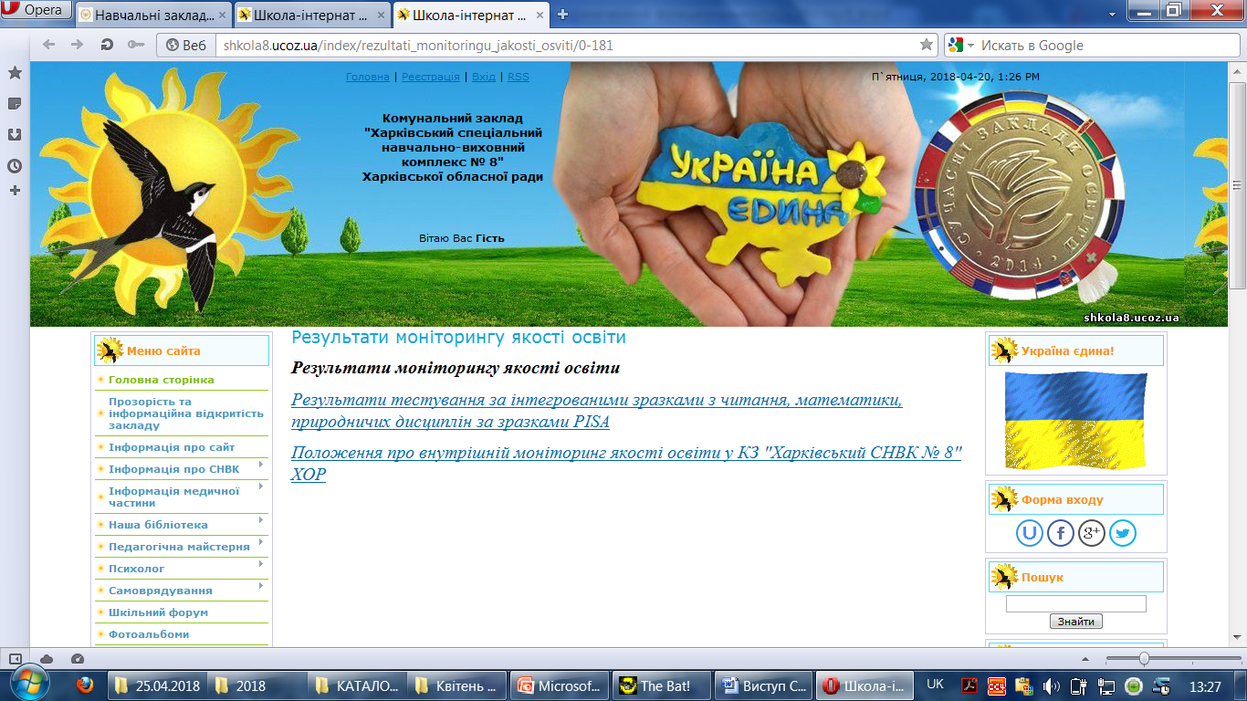
КЗ «Харківський спеціальний навчально-виховний комплекс №8» Харківської обласної ради

Slide 13
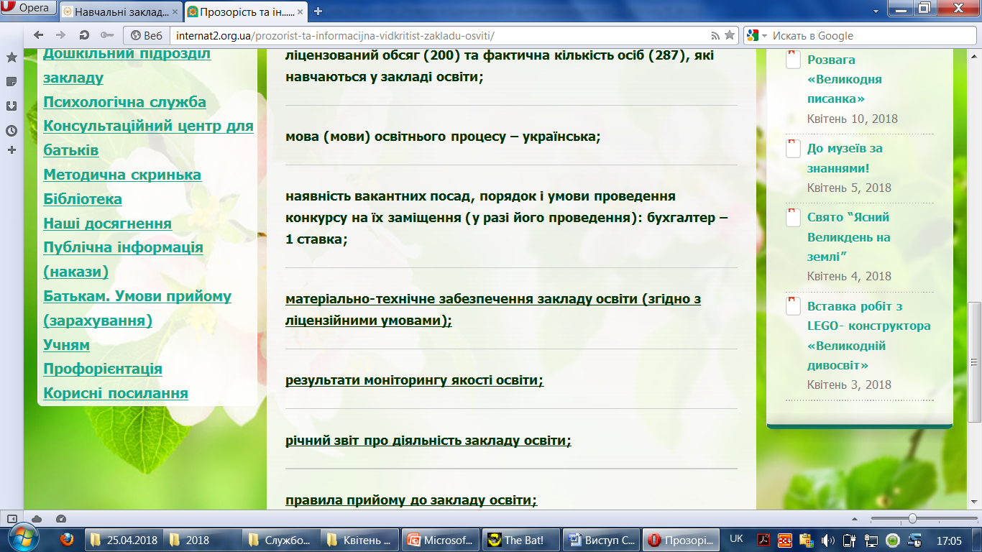
КЗ «Спеціальний навчально-виховний комплекс І-ІІ ступенів № 2» Харківської обласної ради

Slide 14
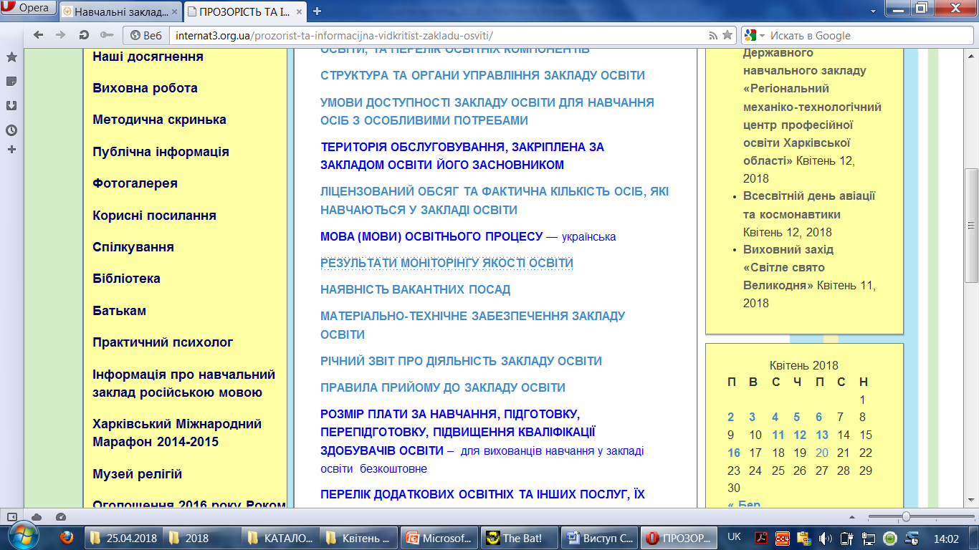
КЗ «Харківська спеціальна загальноосвітня школа-інтернат № 3» Харківської обласної ради

Slide 15
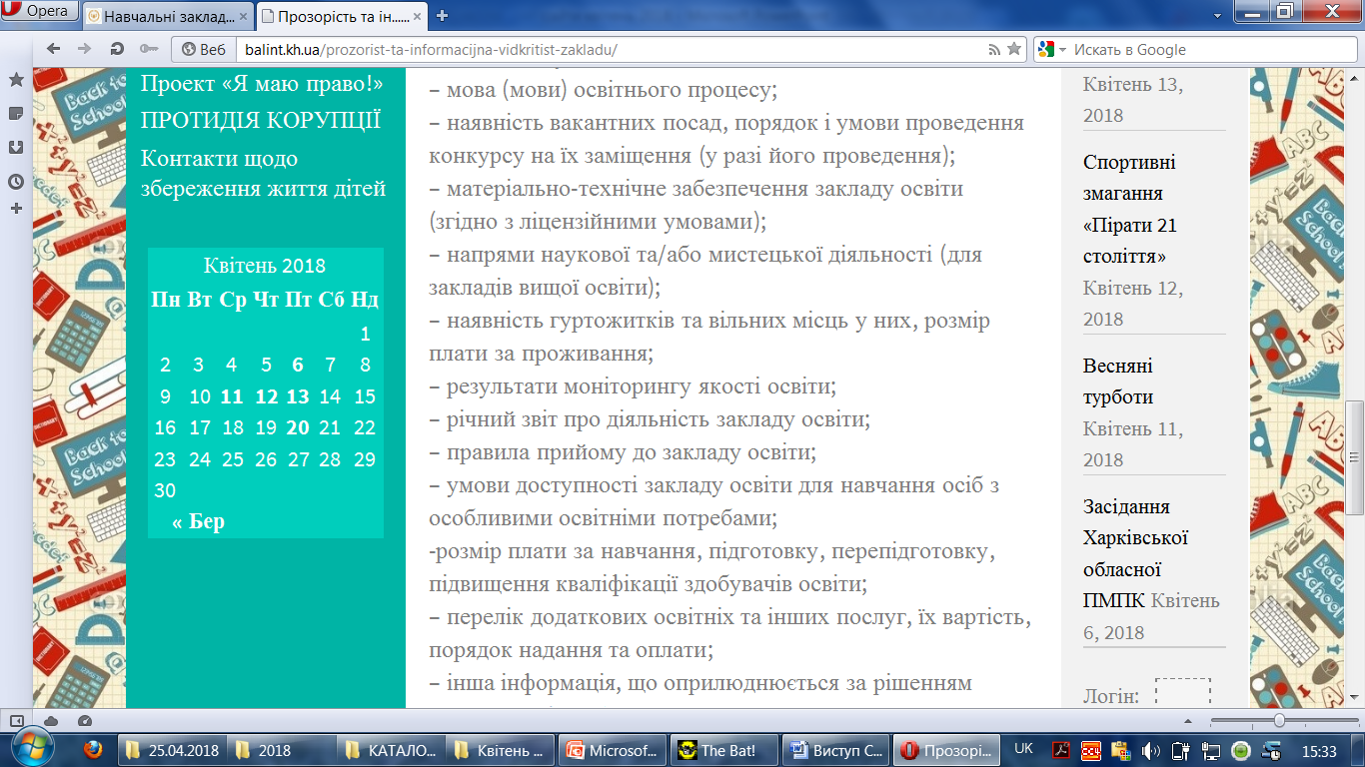
КЗ «Балаклійська спеціальна школа – інтернат І-ІІ ступенів Харківської обласної ради»

Slide 16
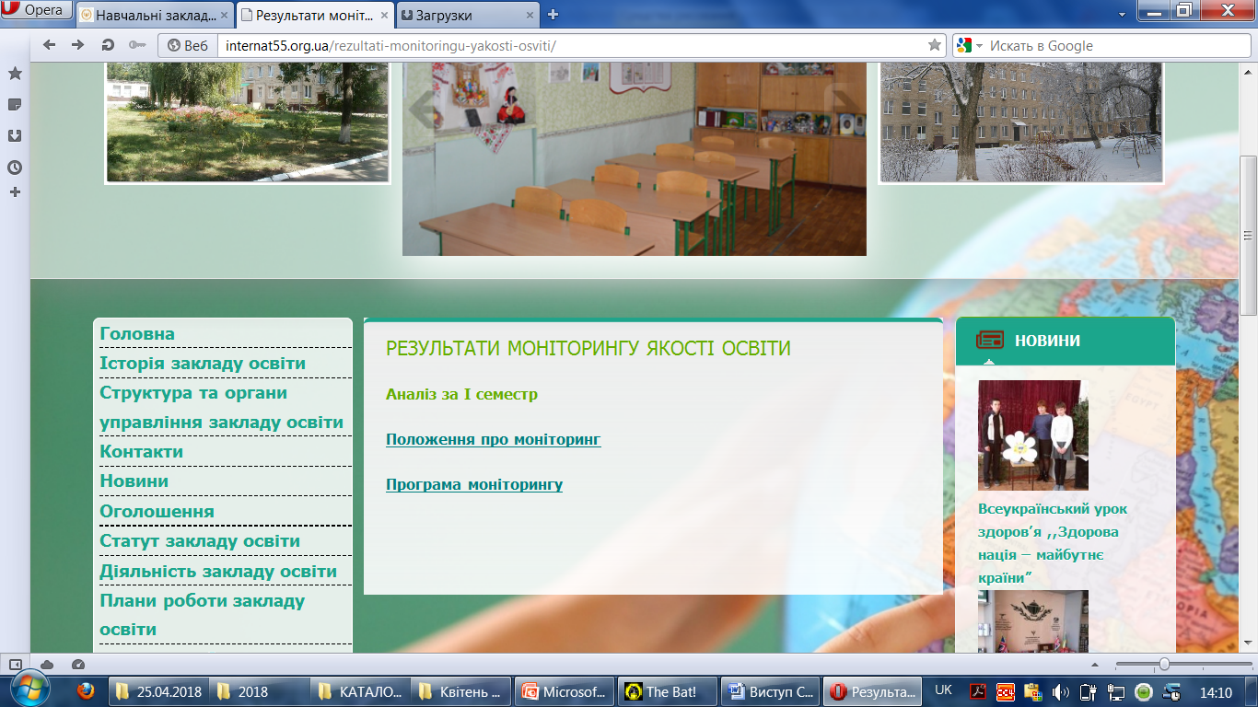
КЗ «Спеціальна загальноосвітня школа-інтернат І-ІІ ступенів № 55 Харківської обласної ради»

Slide 17
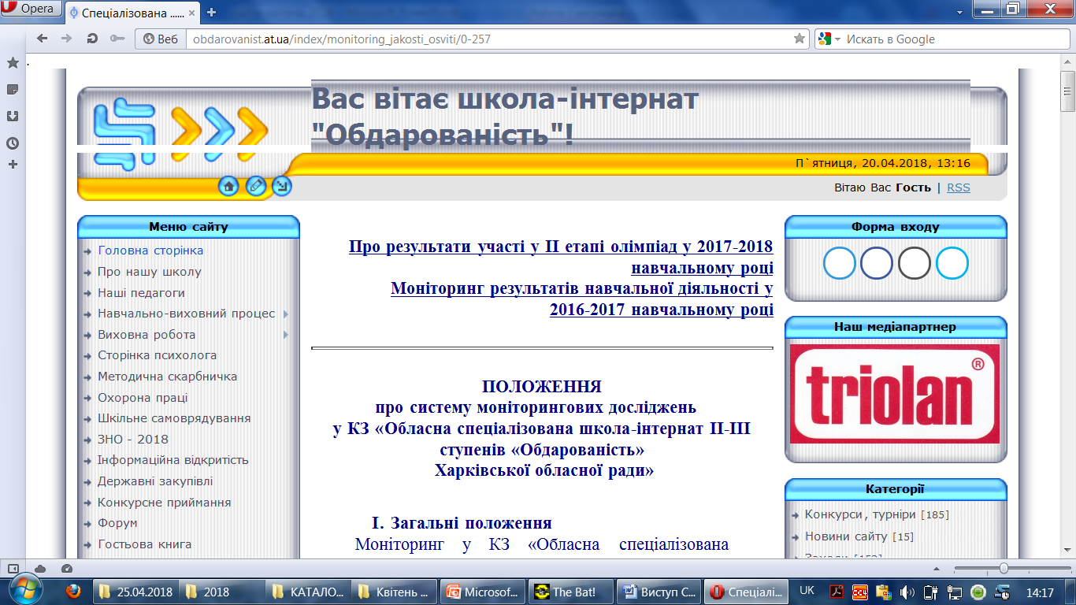
КЗ «Обласна спеціалізована школа-інтернат ІІ-ІІІ ступенів «Обдарованість» Харківської обласної ради»

Slide 18
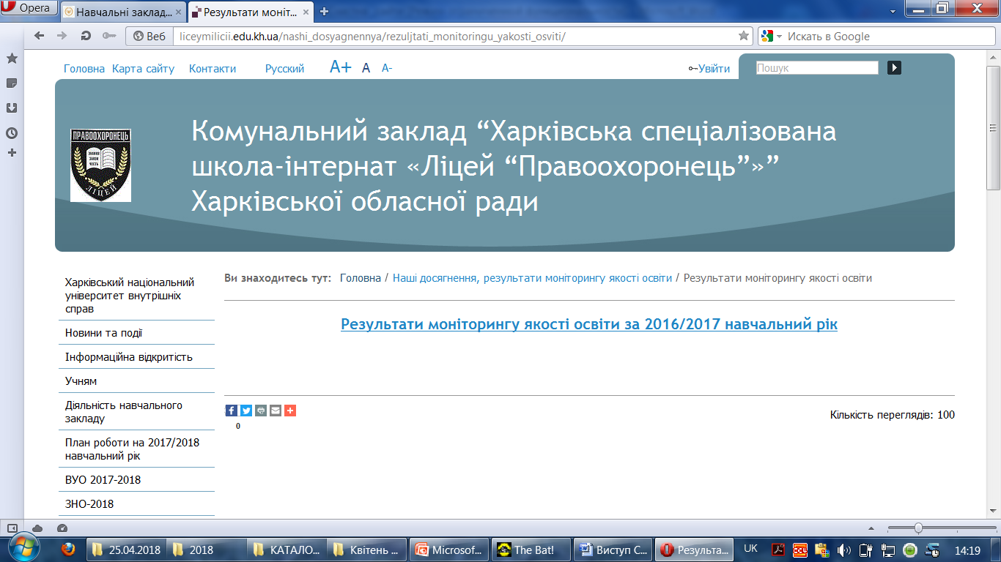
КЗ «Харківська спеціалізована школа-інтернат «Ліцей “Правоохоронець”» Харківської обласної ради

Slide 19
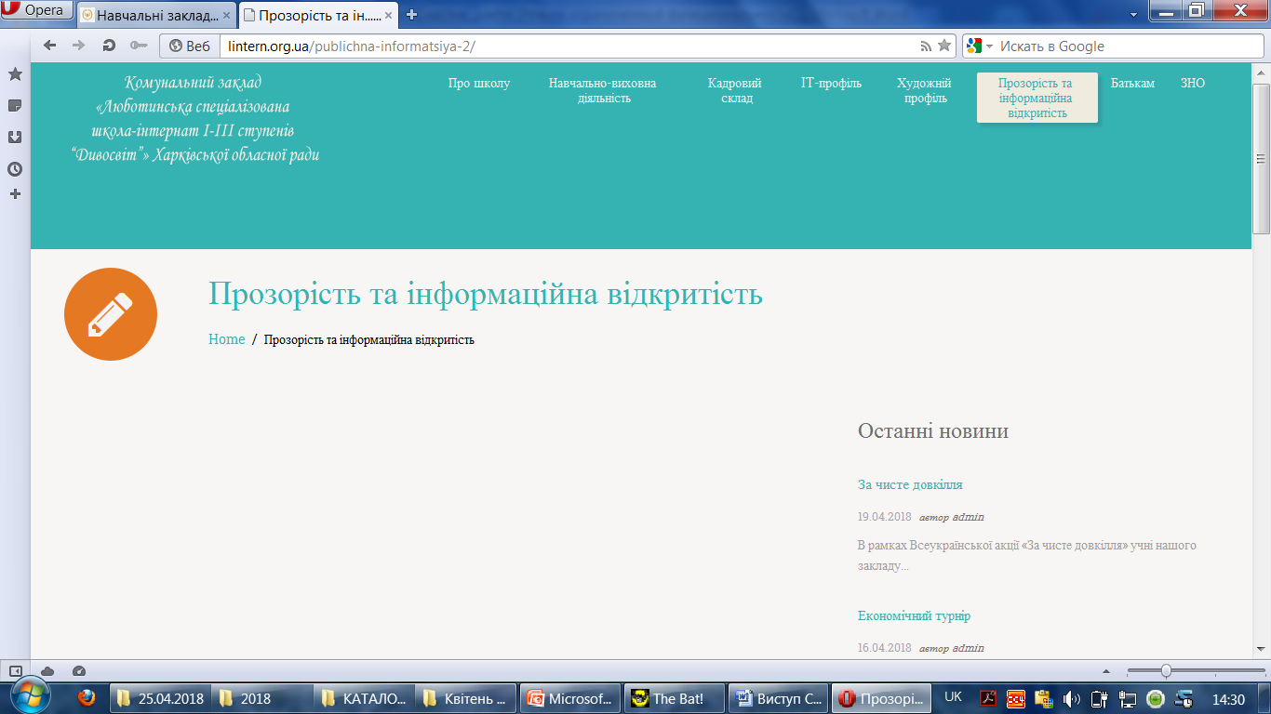
КЗ «Люботинська спеціалізована школа-інтернат І-ІІІ ступенів „Дивосвіт”» Харківської обласної ради

Slide 20
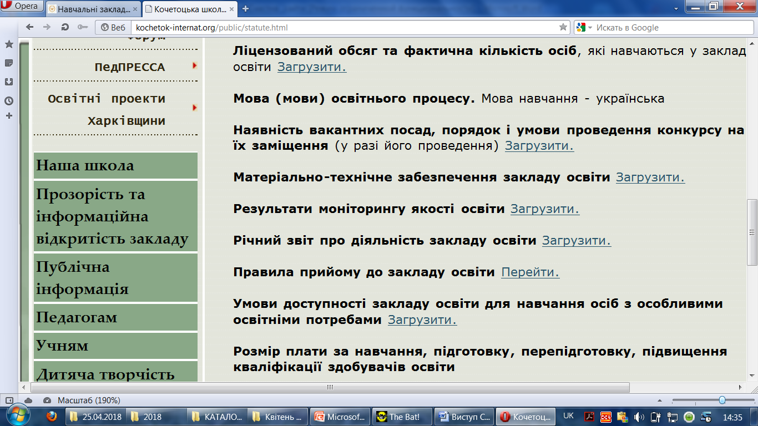
КЗ «Кочетоцька загальноосвітня санаторна школа-інтернат І–ІІІ ступенів» Харківської обласної ради

Slide 21
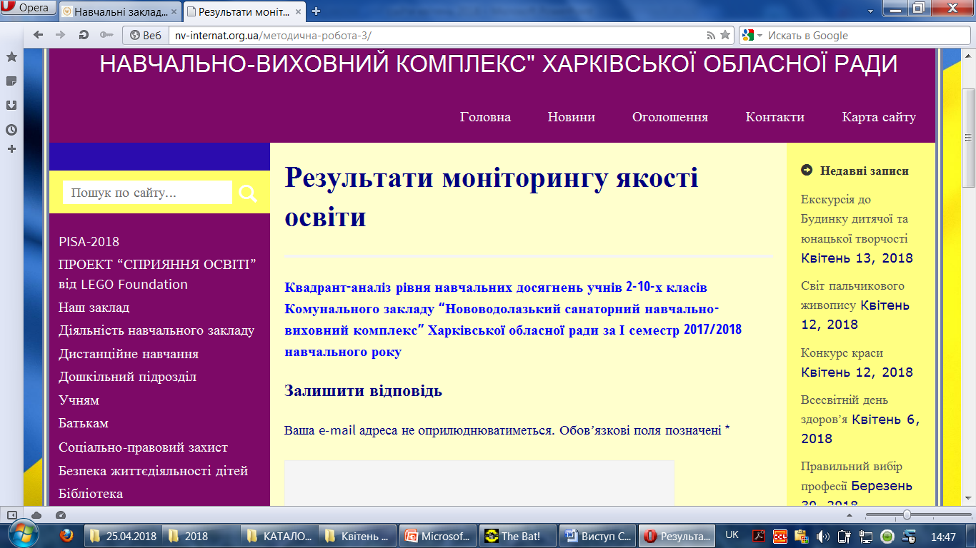
КЗ «Нововодолазький санаторний навчально-виховний комплекс» Харківської обласної ради

Slide 22
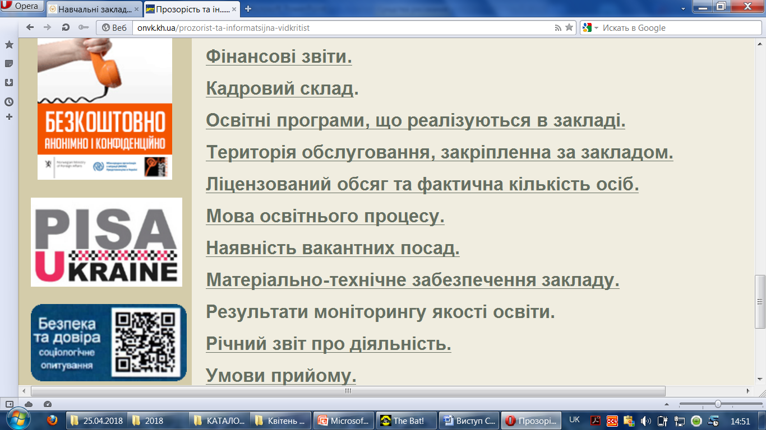
КЗ «Богодухівський спеціальний навчально-виховний комплекс» Харківської обласної ради

Slide 23
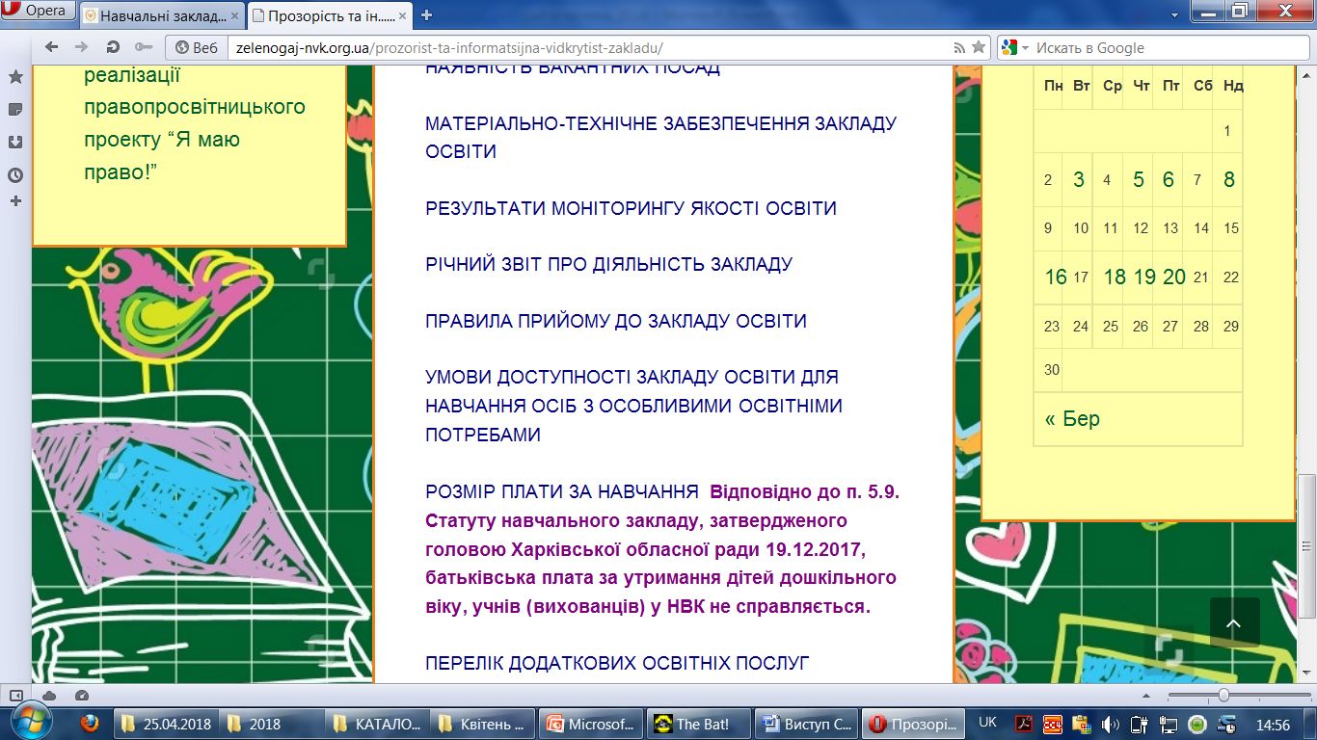
КЗ «Зеленогайський спеціальний загальноосвітній навчально-виховний комплекс (дошкільний навчальний заклад - школа-інтернат І-ІІ ступенів)» Харківської обласної ради

Slide 24
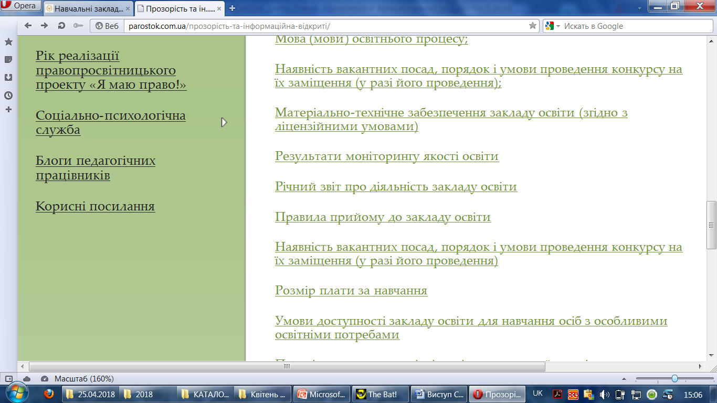
КЗ «Куп’янський спеціальний навчально-виховний комплекс» Харківської обласної ради»

Slide 25
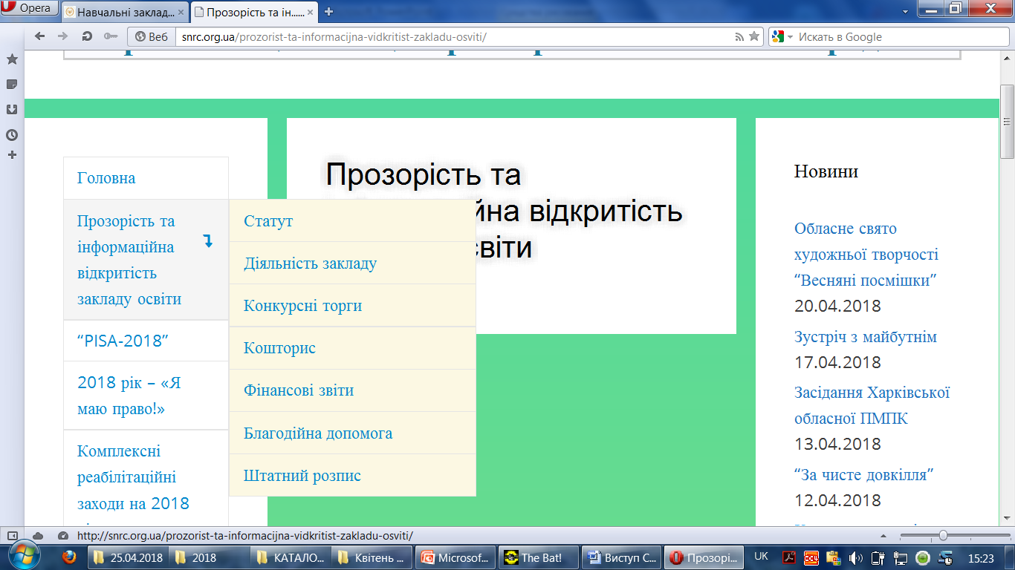
КЗ «Сахновщинський навчально-реабілітаційний центр» Харківської обласної ради

Slide 26
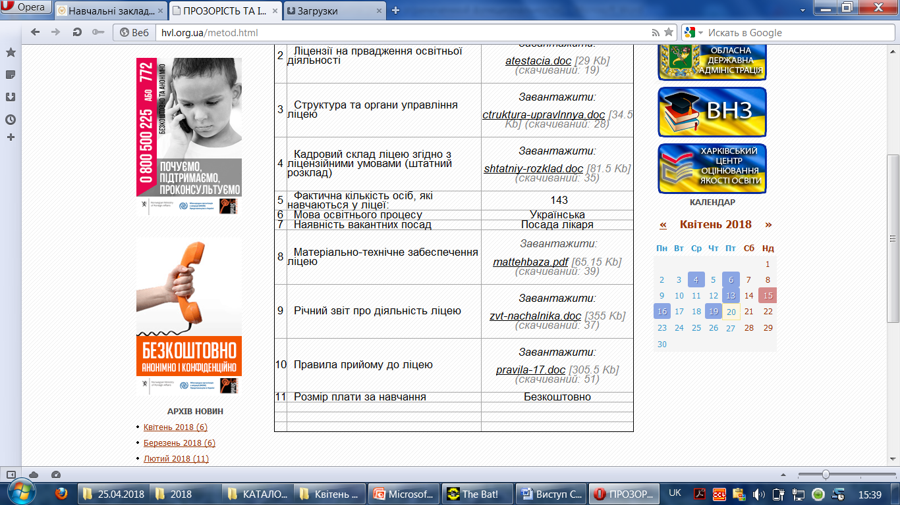
КЗ «Ліцей з посиленою військово-фізичною підготовкою “Патріот”» Харківської обласної ради

Slide 27
Каталог електронним обміном інформацією з закладами освіти інтернатного типу
№ з/п | Назва каталогу | Розділи каталогу
1 | Нормативно-правові документи | Укази Президента України, Розпорядження КМУ Розпорядження, доручення ХОДА, Накази, листи МОНУ
2 | Накази (з кадрових питань), листи, телефонограми, інформаційні запити Департаменту | Листи ДНО. Телефонограми. Інформаційні запити. Інші повідомлення. Накази (з кадрових питань) (кадри) Дошкільна освіта (Руднєва С.М.)
3 | Листи, телефонограми, інформаційні запити управління ресурсного забезпечення Департаменту | Листи ДНО. Телефонограми. Інформаційні запити. Інші повідомлення
4 | Наради та семінари | Наради директорів. Наради заступників директора. Семінари директорів, заступників директора. Наради (семінари) для головних бухгалтерів

Slide 28
Каталог електронним обміном інформацією з закладами освіти інтернатного типу (звіти від закладів)
№ з/п | Назва каталогу
5 | Фінансово-господарська діяльність
6 | Дошкільна освіта
7 | Щоквартальні звіти згідно з планом роботи Департаменту
8 | Щомісячні звіти згідно з планом роботи Департаменту
9 | Оперативна інформація
10 | Звітна інформація про виконання контрольних документів
11 | Звіти з кадрових питань

